Slide 1
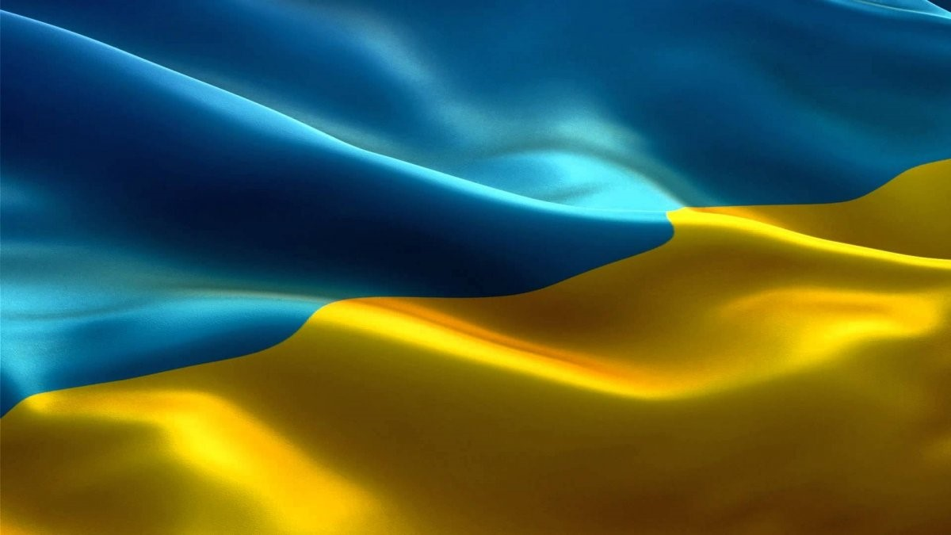

МОБІЛЬНИЙ РЯТУВАЛЬНИЙ ЦЕНТР ШВИДКОГО РЕАГУВАННЯ
ДЕРЖАВНОЇ СЛУЖБИ УКРАЇНИ З НАДЗВИЧАЙНИХ СИТУАЦІЙ
ГРУПА ЛІКВІДАЦІЇ НАСЛІДКІВ НАДЗВИЧАЙНИХ СИТУАЦІЙ
АВАРІЙНО-РЯТУВАЛЬНОЇ ЧАСТИНИ З ЛІКВІДАЦІЇ НАСЛІДКІВ НАДЗВИЧАЙНИХ СИТУАЦІЙ
НАВЧАЛЬНА ГРУППА № 12

Slide 2
Тема: Організація зведених загонів.
Доставка зведених загонів в осередок ураження.

Slide 3
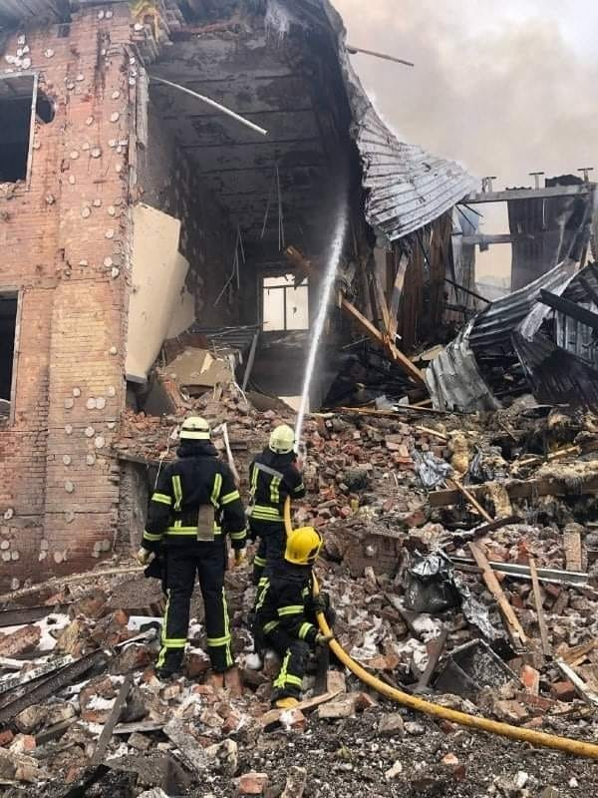
Зведені загони ДСНС організовують для
виконання значних обсягів робіт з ліквідації наслідків надзвичайних ситуацій.
проведення аварійно-рятувальних та інших невідкладних робіт.
гасіння складних пожеж.

Slide 4
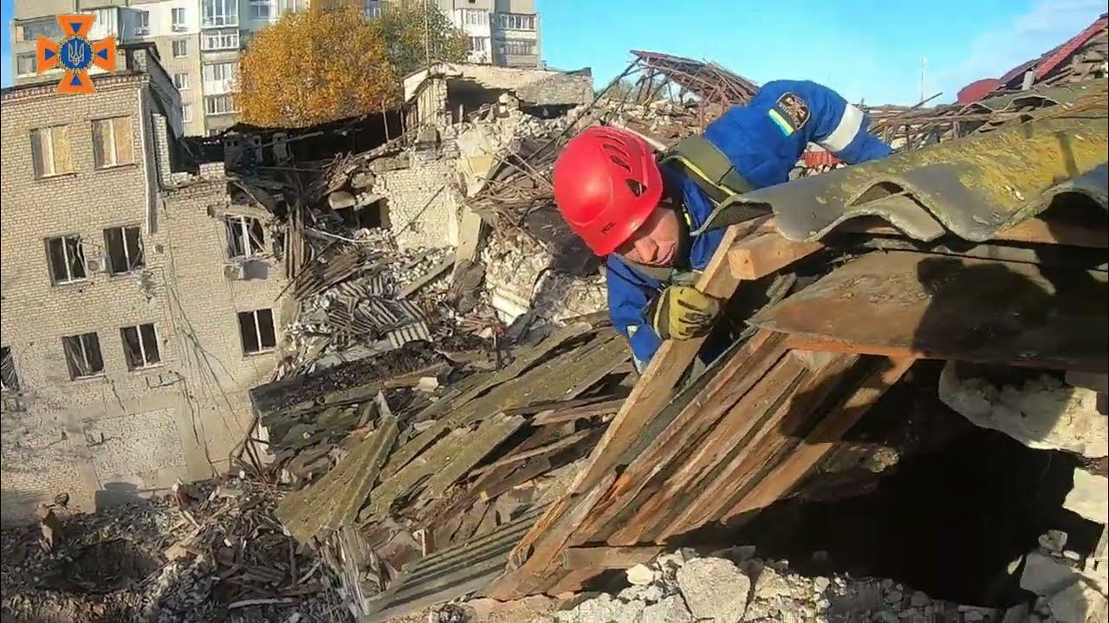
Зведені загони утворюються як тимчасові формування шляхом залучення із штатних підрозділів ДСНС частини особового складу і працівників, пожежної, аварійно-рятувальної, інженерної техніки, техніки служб забезпечення та комплектується відповідним додатковим спеціальним обладнанням та ЗІЗОД, необхідними для ліквідації наслідків надзвичайних ситуацій.

Slide 5
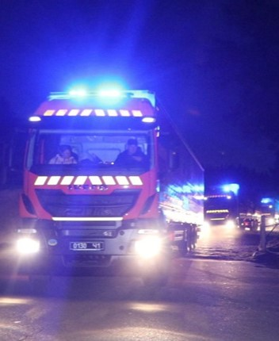
Що визначається перед доставкою зведених загонів
Маршрут руху
Район зосередження та час прибуття;
Вихідний пункт, пункти регулювання та час проходження них головою колони;
Обстановка на маршруті руху та в районі зосередження;
Місця та тривалість привалів;
Порядок шикування колони, швидкість руху, дистанція між машинами на марші та привалах;
Організацію зв'язку, спостереження та розвідки, а також дії по сигналам сповіщення;

